Slide 1
ANOVA分析例
世界自動車メーカー販売台数ランキング
2020年7月15日
学習院大学経済学部経営学科
白田由香利

Slide 2
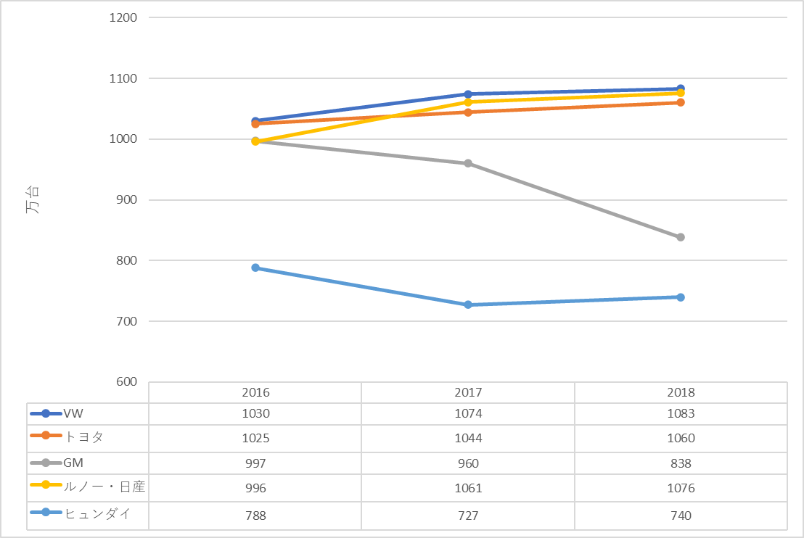
出典
【2019年版】世界自動車メーカー販売台数ランキング ―トップは3年連続のVW https://automotive.ten-navi.com/article/31437/ （アクセス日7/10）

Slide 3
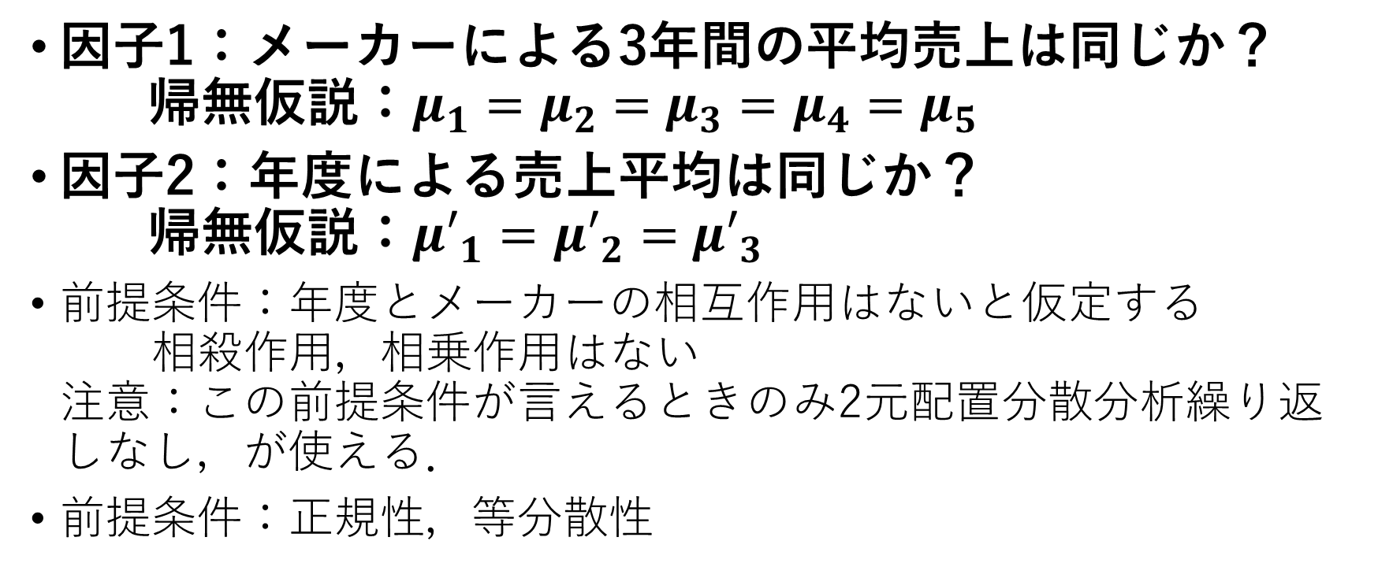
2元配置分散分析(ANOVA)繰り返しなし
因子1：メーカーによる3年間の平均売上は同じか？
帰無仮説：$μ_{1}=μ_{2}=$ $μ_{3}=$ $μ_{4}=μ_{5}$
因子2：年度による売上平均は同じか？
帰無仮説：${μ′}_{1}={μ′}_{2}=$ ${μ′}_{3}$
前提条件：年度とメーカーの相互作用はないと仮定する
相殺作用，相乗作用はない
注意：この前提条件が言えるときのみ2元配置分散分析繰り返しなし，が使える．
前提条件：正規性，等分散性

Slide 4
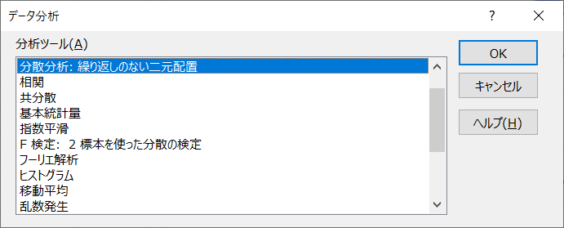
EXCEL
データ-> データ分析

Slide 5
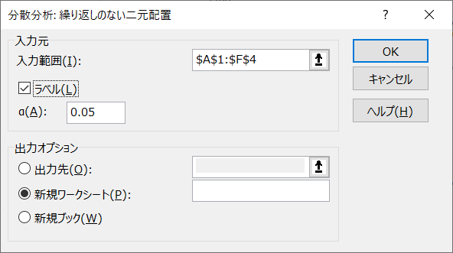

Slide 6
トヨタの分散が
非常に小さい．
これはdemand control
が優れている証拠
等分散性が言えないので
このANOVAの結果は
参考程度にみておいて
ください．

Slide 7
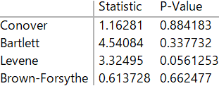
メーカー別の分散の等分散性の検定
$$\left\{\left\{1030,1074,1083\right\},\left\{1025,1044,1060\right\},\left\{997,960,838\right\},\left\{996,1061,1076\right\},\left\{788,727,740\right\}\right\}$$
そもそもn=3 と小さいサイズなので，信頼できない．
それでもやってみると，有意水準５％で帰無仮説は棄却されなかった．
等分散性は否定されなかった．

Slide 8
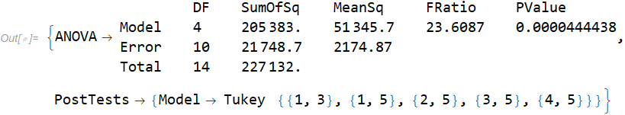
多重比較
因子1（メーカー）による違いを詳細に比較する
多重比較の方法はTukey法を用いた
有意水準５％
課題：Tukey法の結果，有意差の
あった組合せをすべて，会社名で
述べよ．例：A社 > B社

